Slide 1
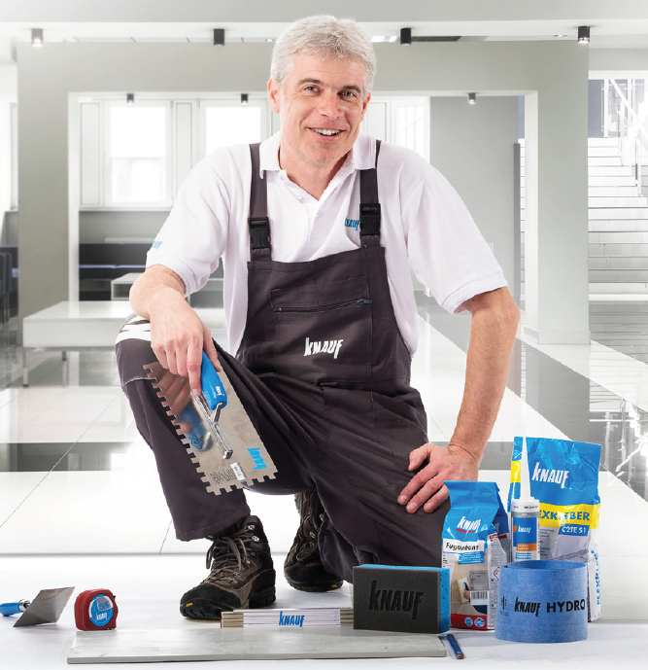
Cesta k vodotěsnosti snadno a bezchybně
Praha - Jarov / 2019
vana.vladimir@knauf.cz

Slide 2
Cesta k vodotěsnosti – snadno a bezchybně
Minimalizujte možné příčiny poruch poznáním, zkušeností a precizností
Přídržnost sádrových výrobků ve vztahu k vlhkosti podkladu
Krystalizace sádry ve vztahu k teplotě podkladu
Penetrace podkladu – podceňovaná jistota
Suchá podlaha je efektivní tenké řešení
Izolace proti vlhkosti v každé koupelně
Rozdělení lepidel na obklady a dlažby
Spárování obkladu a údržba povrchů

Slide 3
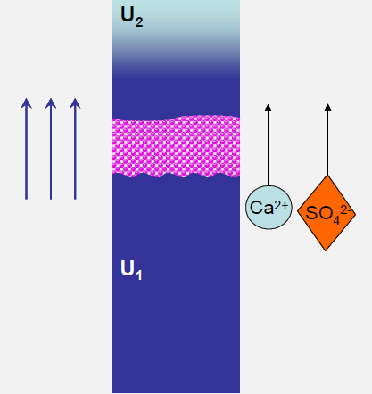
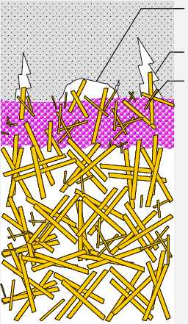
Model adheze sádrové omítky ve vztahu k vlhkosti podkladu
Pohyb vlhkosti
Pohyb iontů
U1 > U2
povrchové póry betonu
BETON
mikrotrhliny
sádrové krystaly
PENETRACE
OMÍTKA
Dr. Klaus Espert, Knauf Gips KG

Slide 4
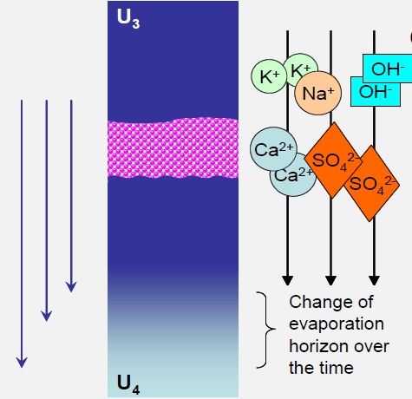
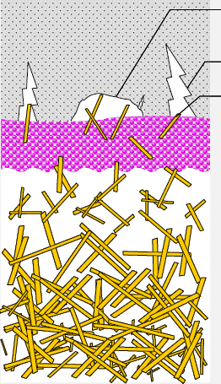
Model adheze sádrové omítky ve vztahu k vlhkosti podkladu
Pohyb vlhkosti
Pohyb iontů
U3 > U4
povrchové póry betonu
BETON
mikrotrhliny
sádrové krystaly
PENETRACE
OMÍTKA
Změna směru odparu
Dr. Klaus Espert, Knauf Gips KG

Slide 5
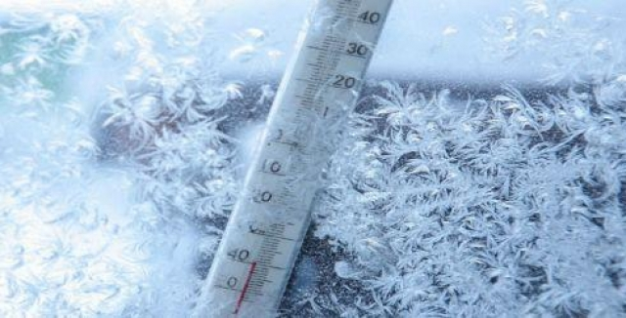
Model krystalizace sádrové omítky ve vztahu k teplotě
Velikost krystalu sádry

Slide 6
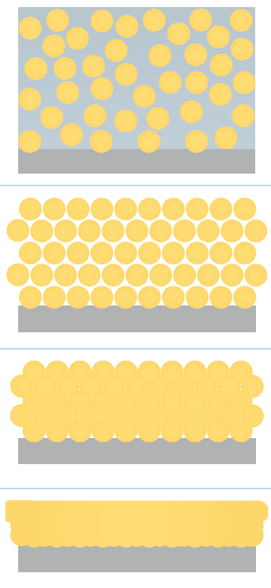
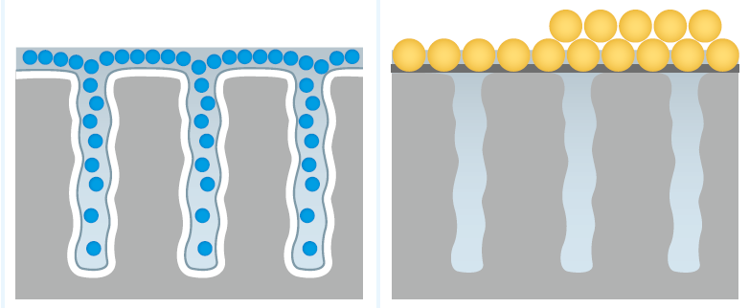
Penetrace podkladu – podceňovaná jistota
Velikost molekul 0,05 µm
Velikost molekul 0,15 µm
Hloubková penetrace
Povrchová penetrace

Slide 7
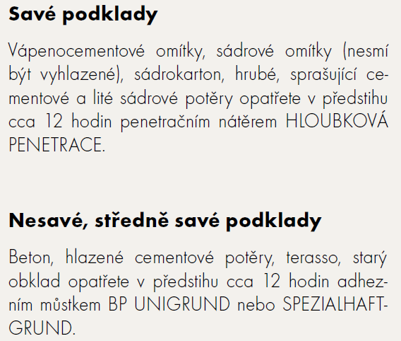
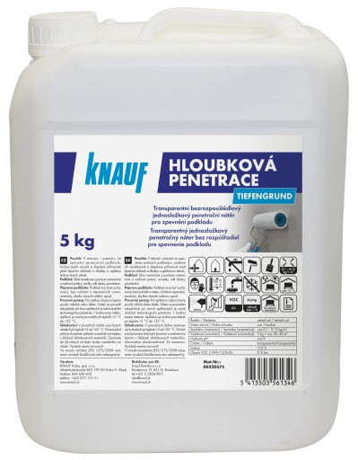
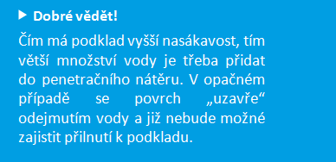
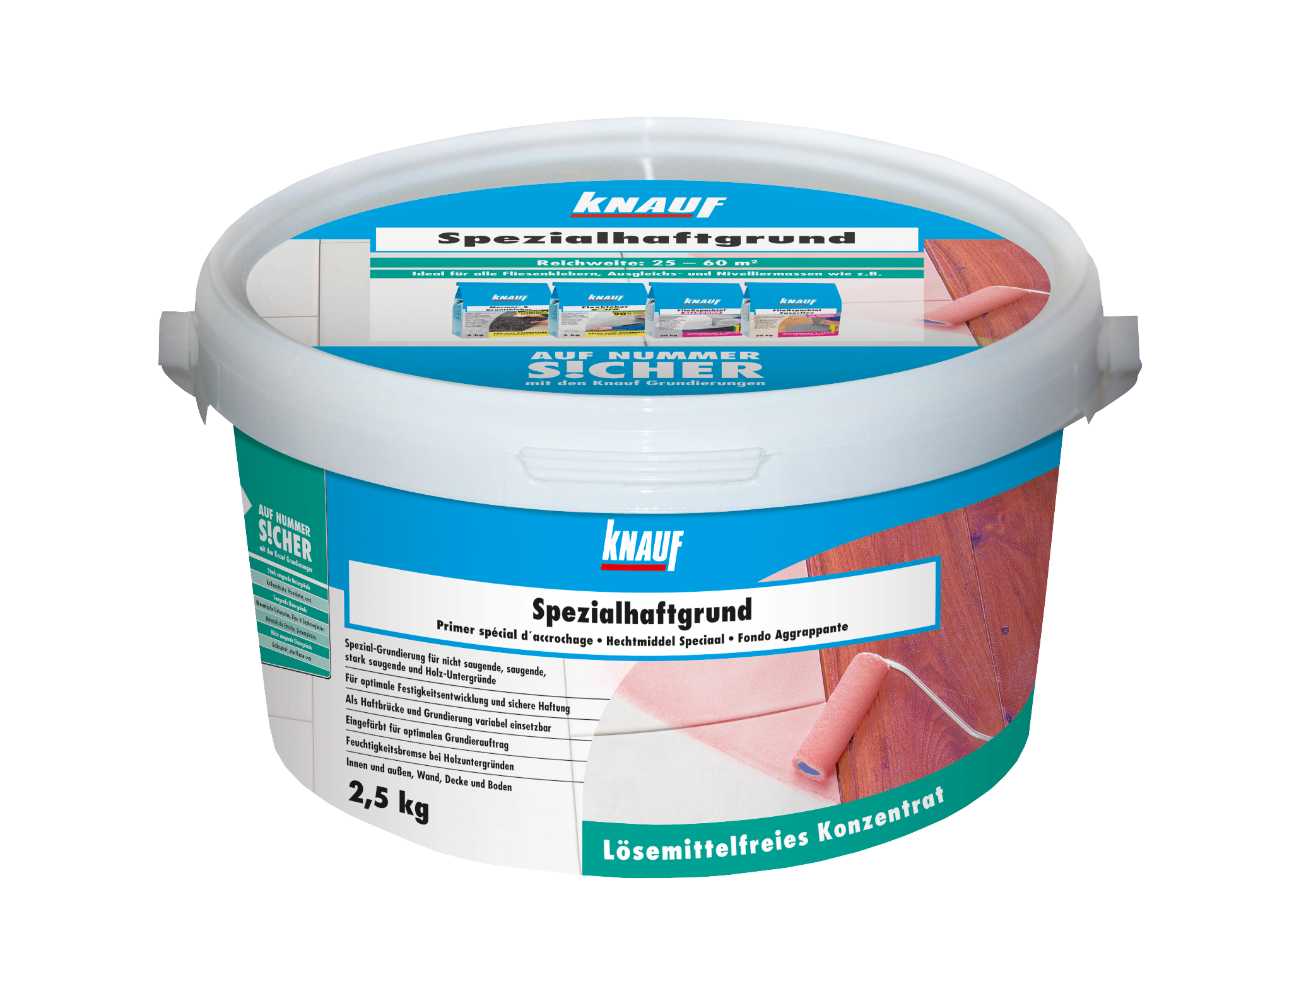
Penetrace podkladu – podceňovaná jistota
PUTZGRUND

Slide 8

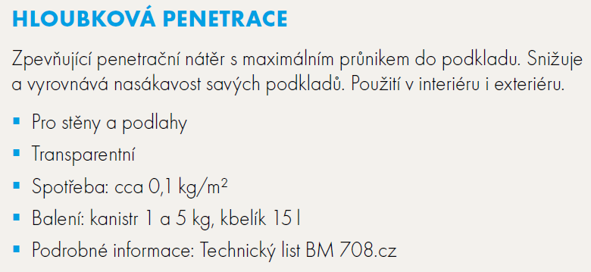
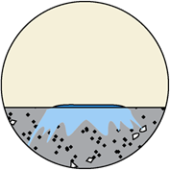
Penetrace podkladu – podceňovaná jistota

Slide 9
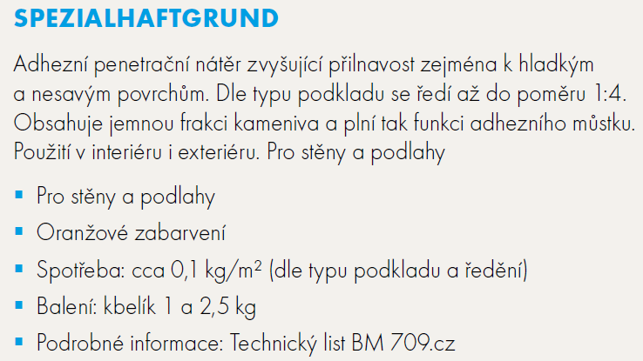
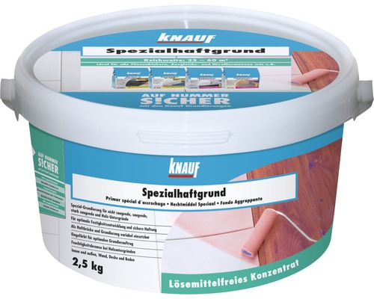
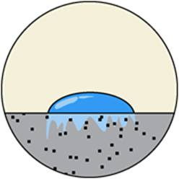
Penetrace podkladu – podceňovaná jistota

Slide 10
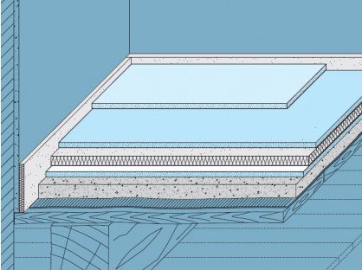
Suchá podlaha je efektivní tenké řešení
Použití KNAUF F146 - suchá podlaha pro každého
rekonstrukce bytů
rekonstrukce i novostavby rodinných a bytových domů
pro všechny prostory včetně bytových koupelen, kuchyní a chodeb
pro systémy podlahového vytápění
pro snížení hluku stropní konstrukce
pro zateplení podlah a stropů
Výhody KNAUF F146 - suchá podlaha pro každého
 rychlost
 jednoduchá montáž
 i na stávající podlahové vrstvy
 nevrže
 nehoří
 tepelně akumuluje

Slide 11
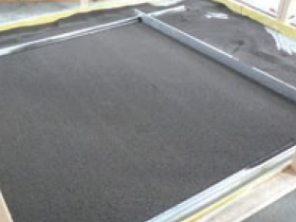
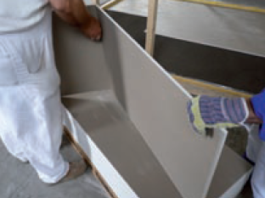
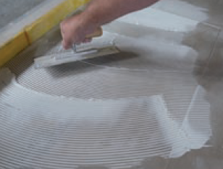
Suchá podlaha je efektivní tenké řešení
na rovné nosné vrstvy lze suchou podlahu Knauf F 146 aplikovat přímo (záklop na dřevěném
stropě, nebo keramický strop)
na nerovné nosné vrstvy lze aplikovat na keramický podsyp v tloušťkách od 20 do 60 mm
pro snížení kročejového hluku lze podlahu pokládat na minerální izolaci
pro zateplení stropní konstrukce lze pokládat na EPS 150 S v tloušťce do 10 cm

Slide 12
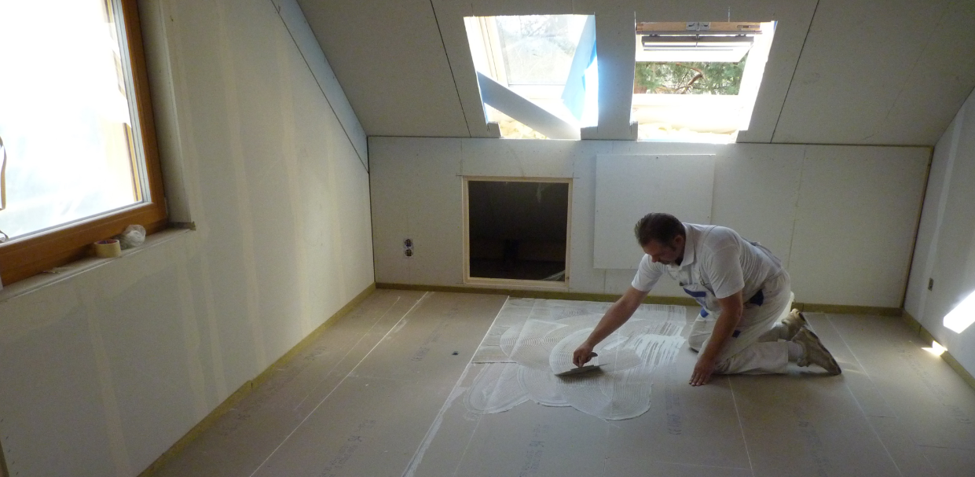
Suchá podlaha je efektivní tenké řešení

Slide 13
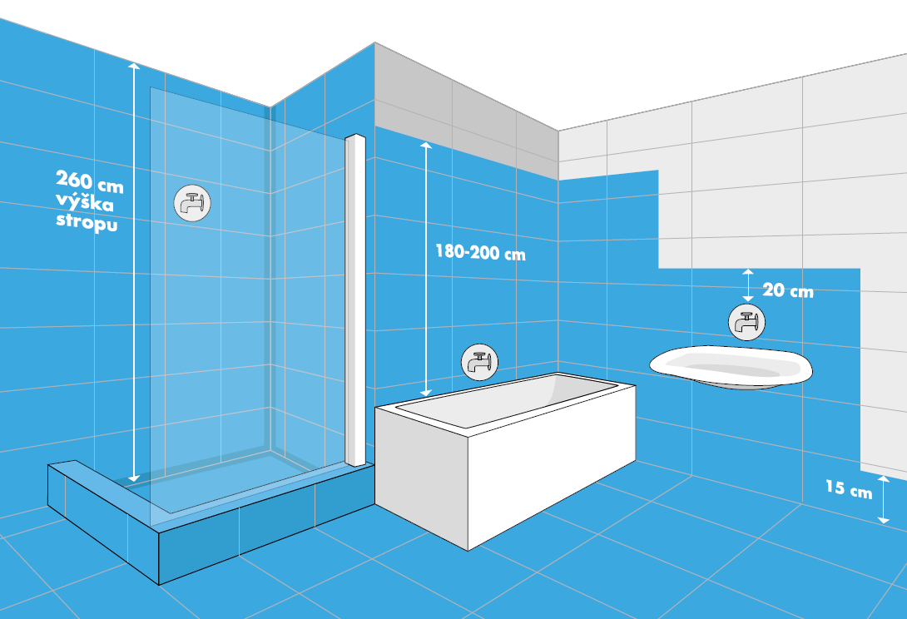
Izolace proti vlhkosti v každé koupelně

Slide 14
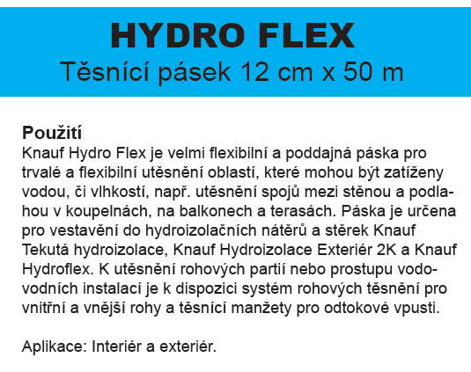
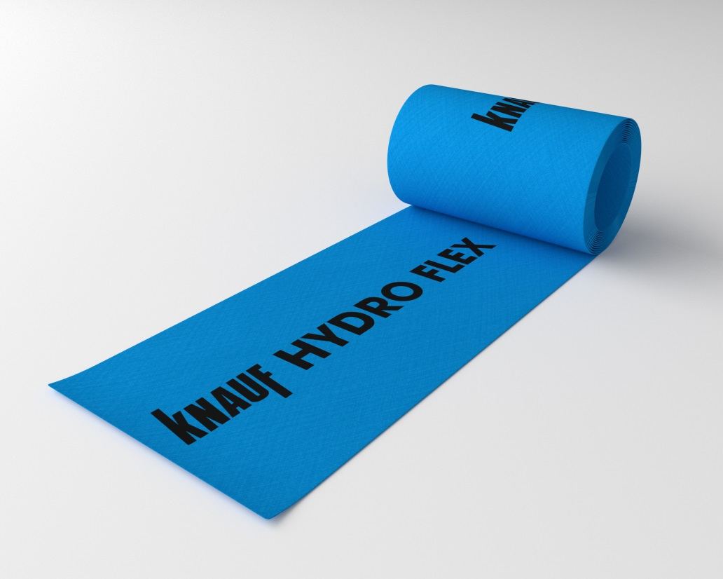
Izolace proti vlhkosti v každé koupelně
Komponenty systému

Slide 15
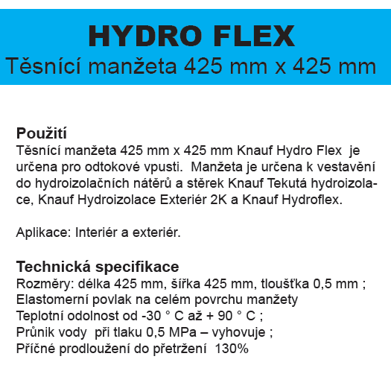
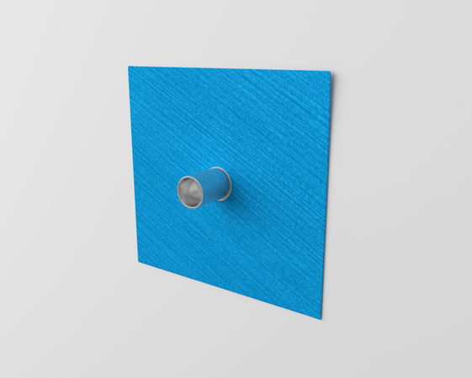
Izolace proti vlhkosti v každé koupelně
Komponenty systému

Slide 16
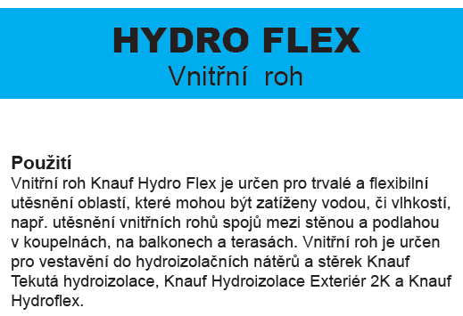
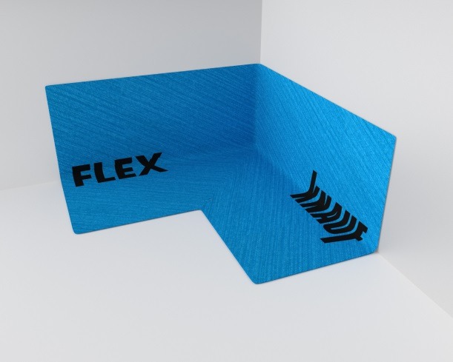
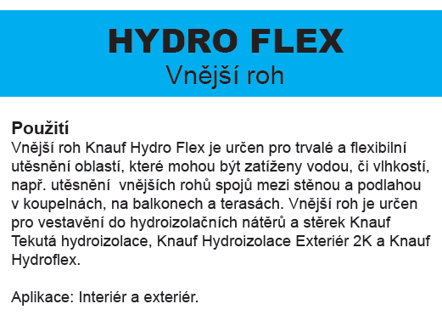
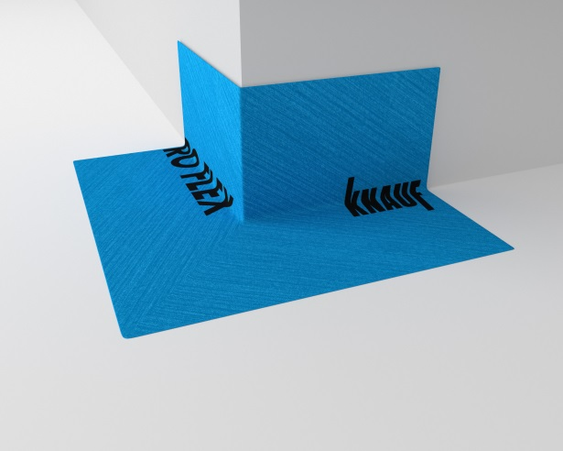
Izolace proti vlhkosti v každé koupelně
Komponenty systému

Slide 17
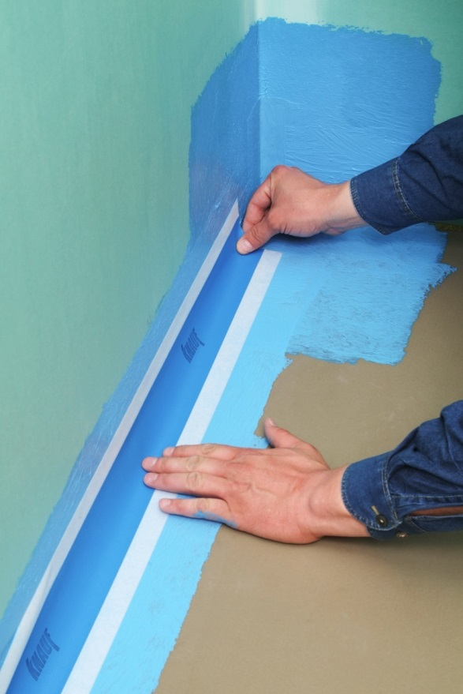
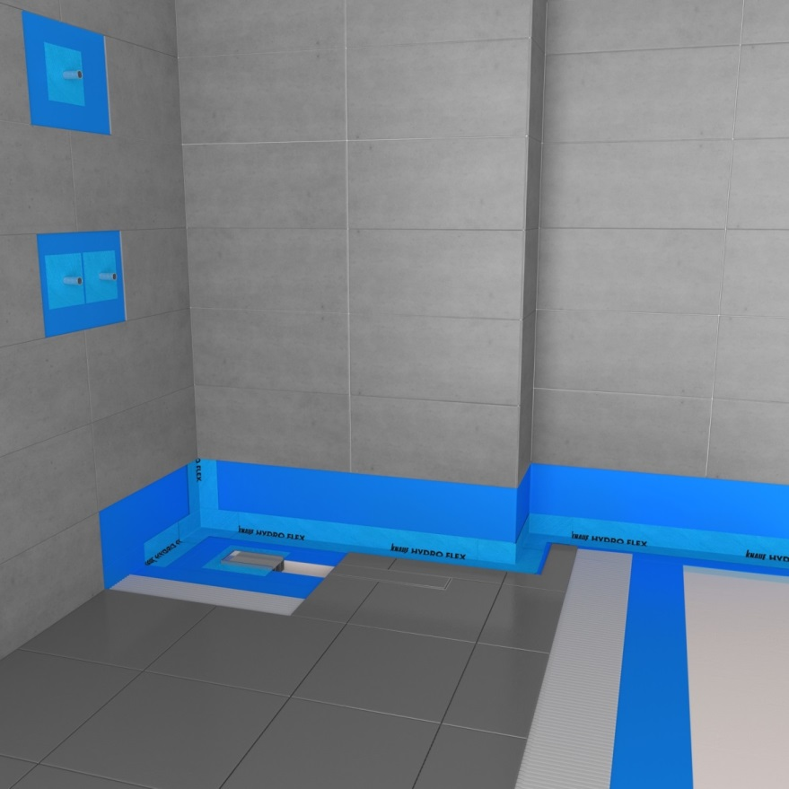
Izolace proti vlhkosti v každé koupelně
Varianta 1. – s TEKUTOU HYDROIZOLACÍ
Varianta 2. – SYSTÉM HYDROFLEX

Slide 18
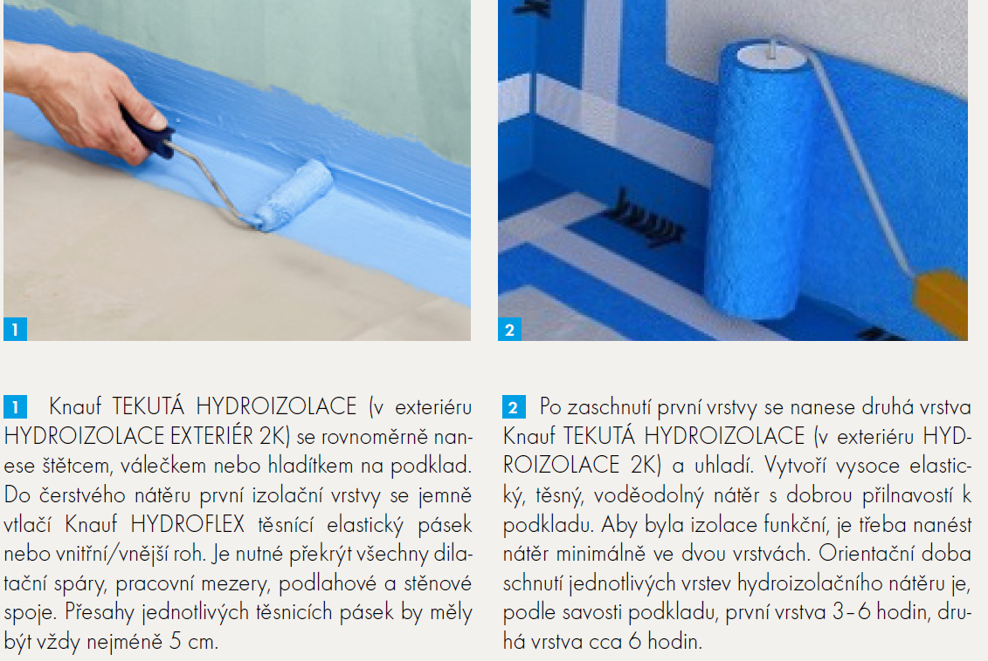
Izolace proti vlhkosti v každé koupelně
Varianta 1. – s TEKUTOU HYDROIZOLACÍ

Slide 19
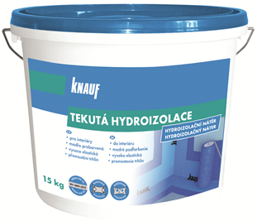
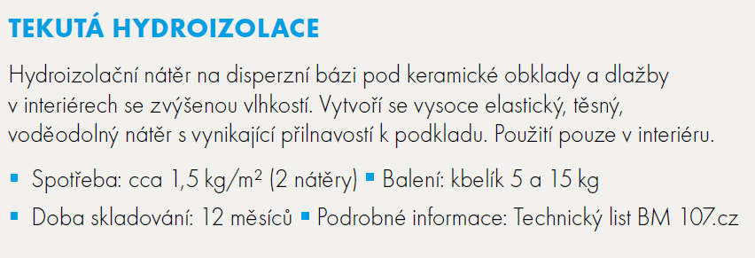
Izolace proti vlhkosti v každé koupelně
Varianta 1. – s TEKUTOU HYDROIZOLACÍ

Slide 20
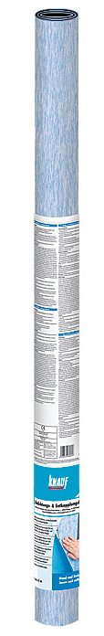
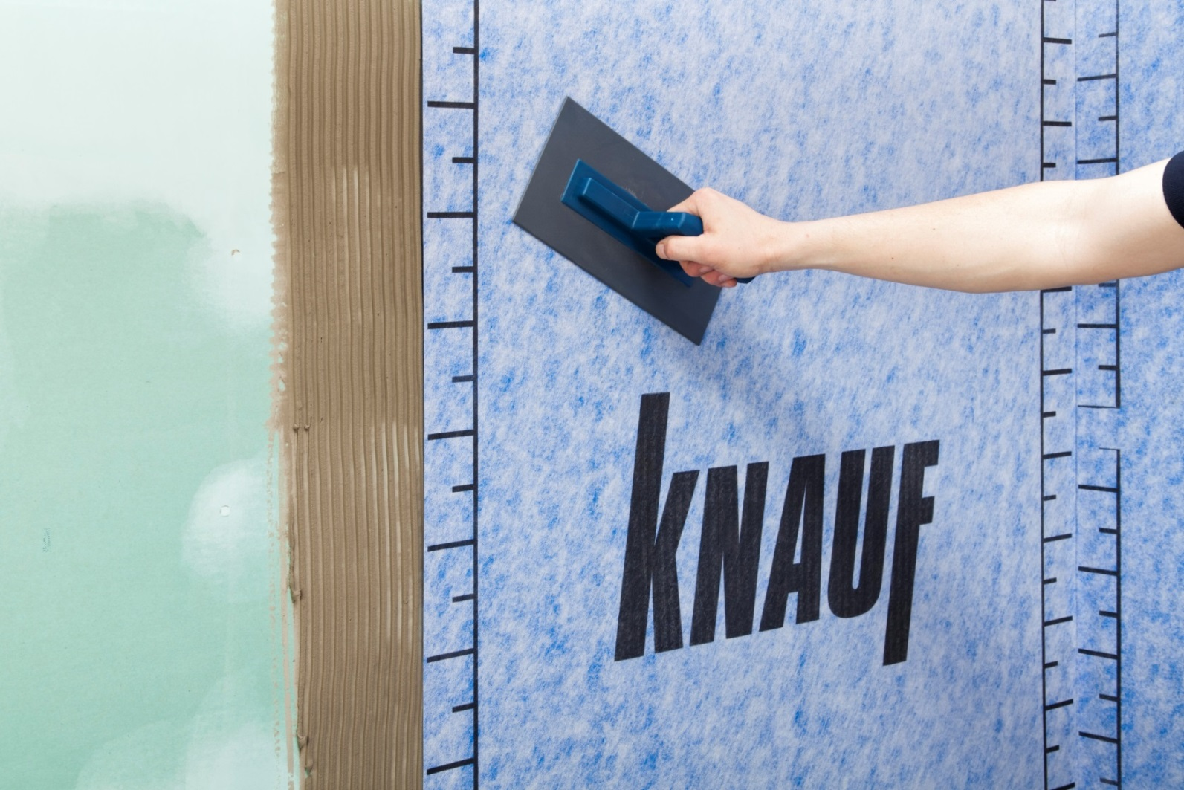
Izolace proti vlhkosti v každé koupelně
Varianta 2. – SYSTÉM HYDROFLEX

Slide 21
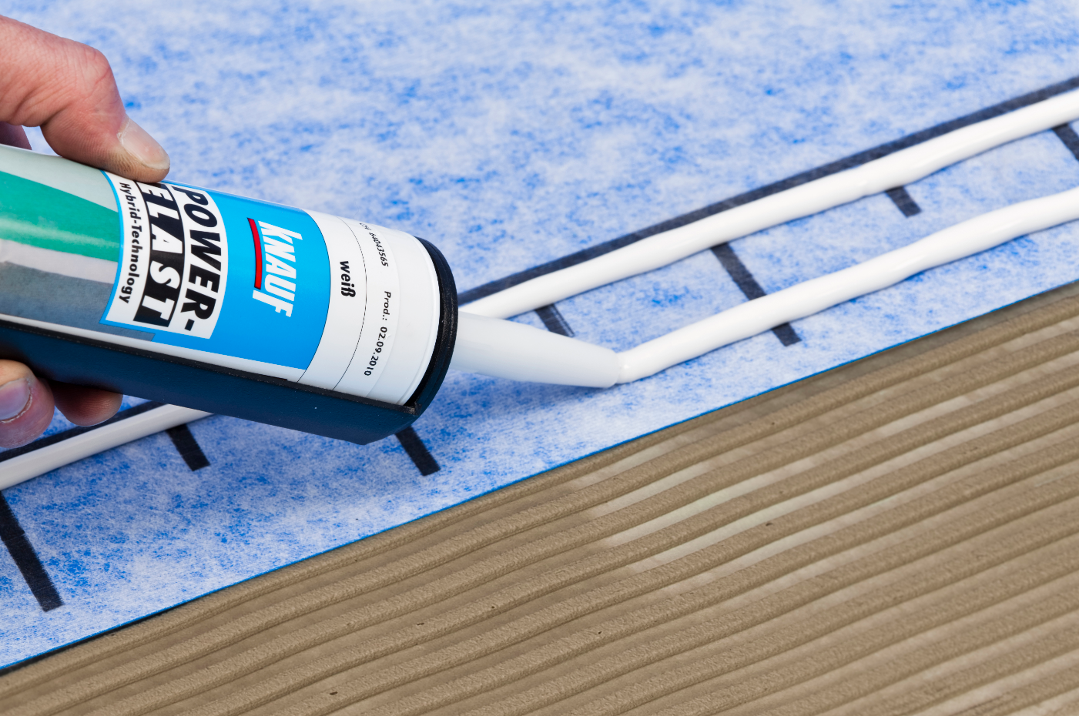
Izolace proti vlhkosti v každé koupelně
Varianta 2. – SYSTÉM HYDROFLEX

Slide 22
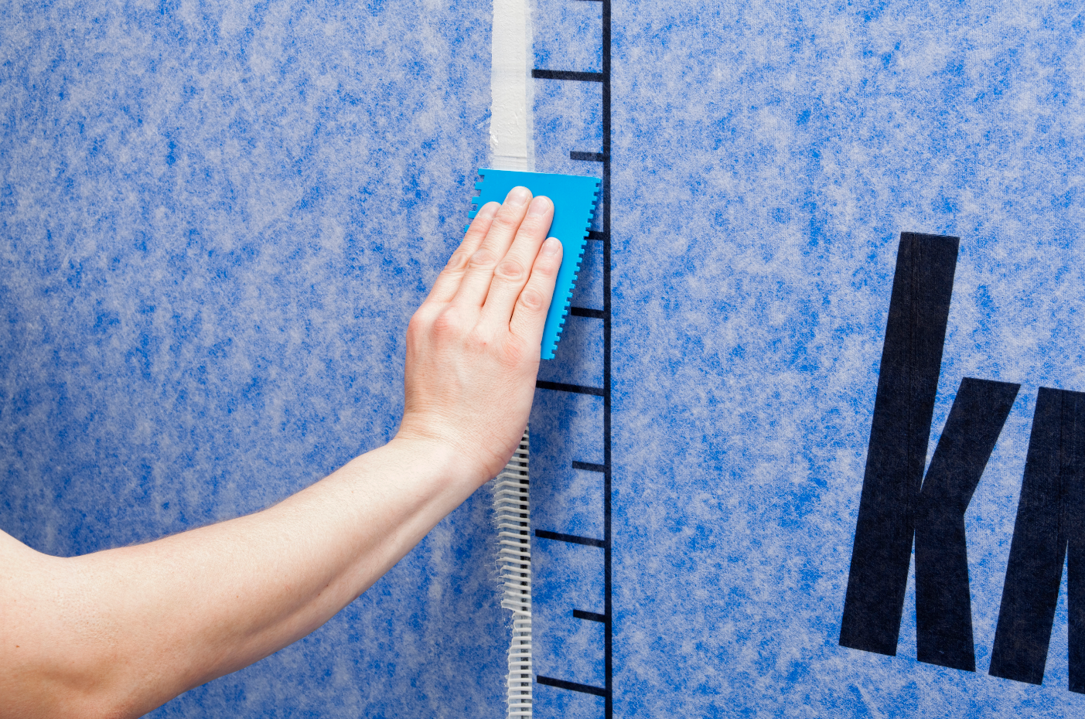
Izolace proti vlhkosti v každé koupelně
Varianta 2. – SYSTÉM HYDROFLEX

Slide 23
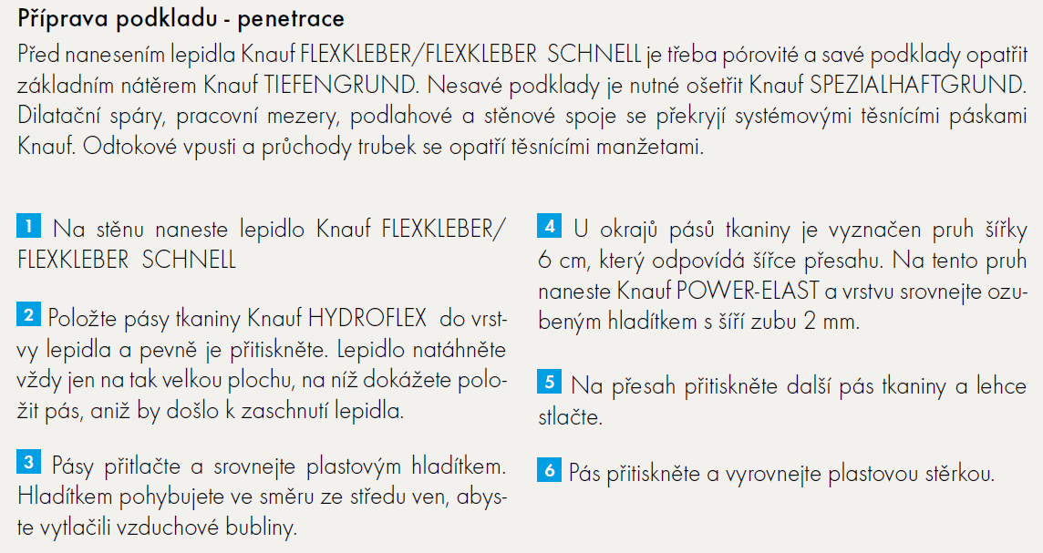
Izolace proti vlhkosti v každé koupelně
Varianta 2. – SYSTÉM HYDROFLEX

Slide 24
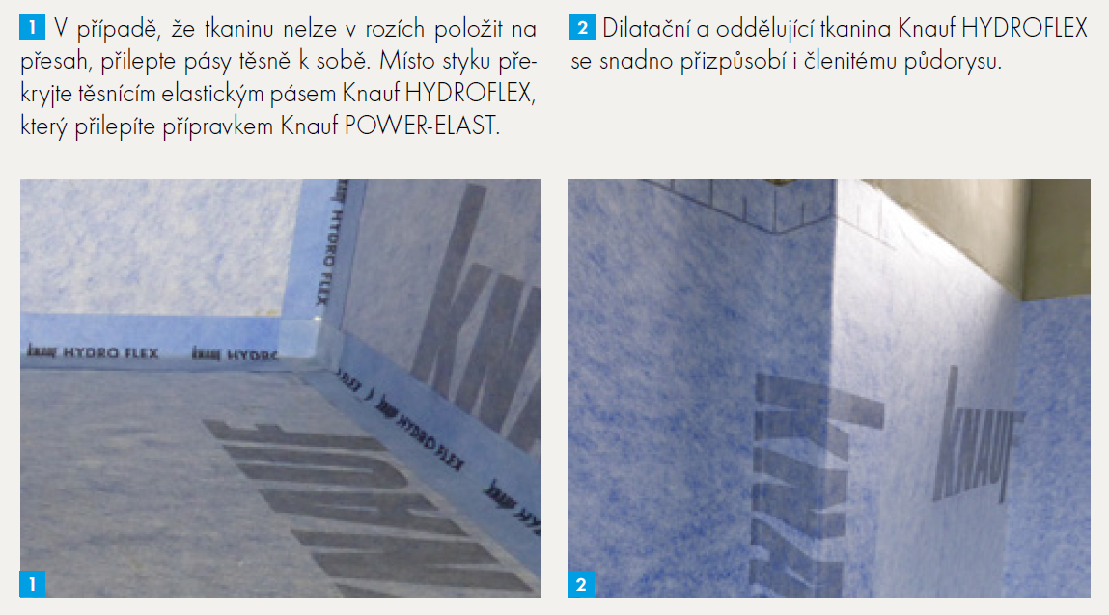
Izolace proti vlhkosti v každé koupelně
Varianta 2. – SYSTÉM HYDROFLEX

Slide 25
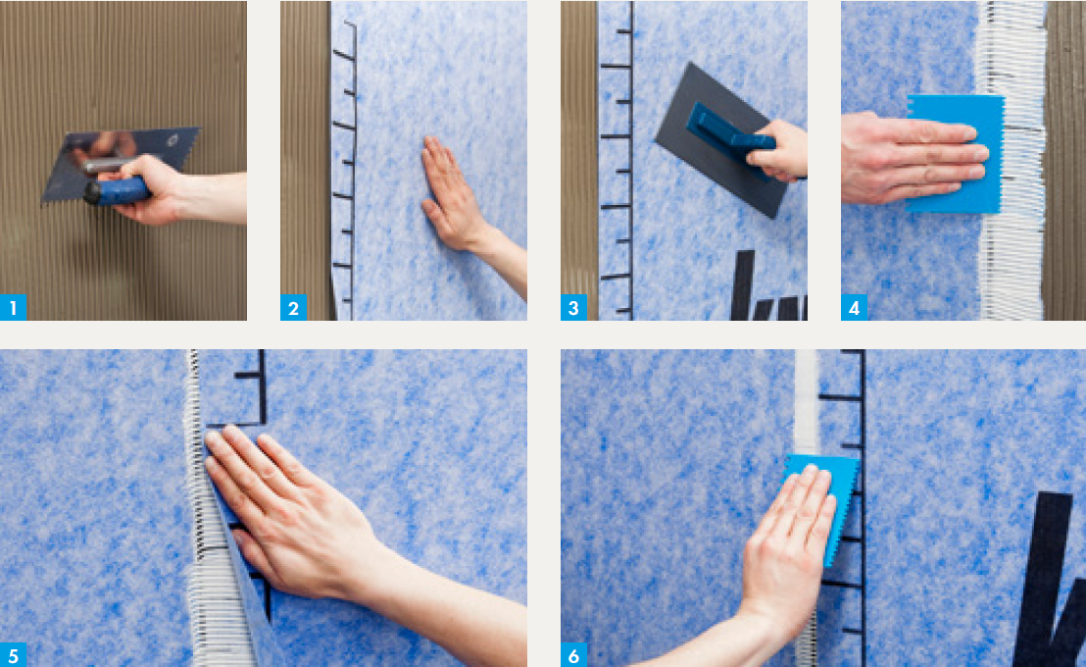
Izolace proti vlhkosti v každé koupelně
Varianta 2. – SYSTÉM HYDROFLEX

Slide 26
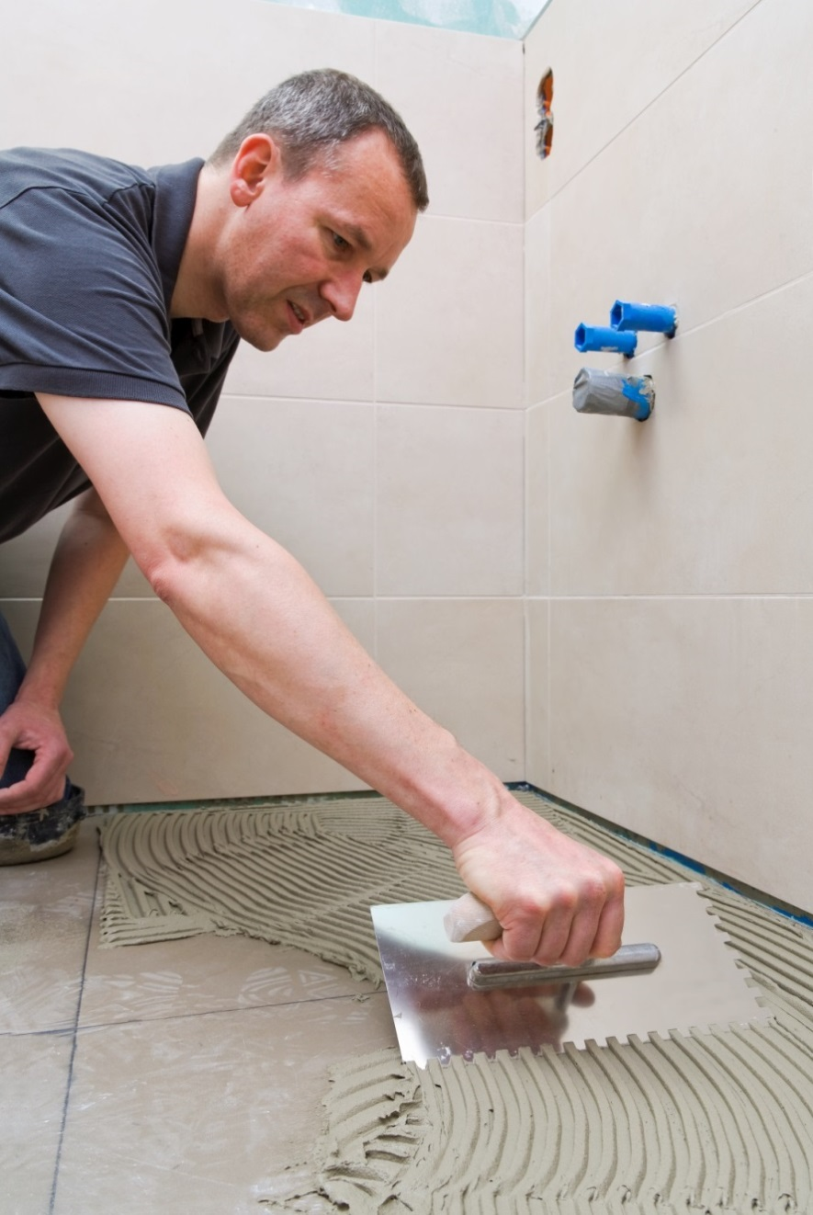
Rozdělení lepidel na obklady a dlažby
Jak vybrat správné lepidlo?

Slide 27
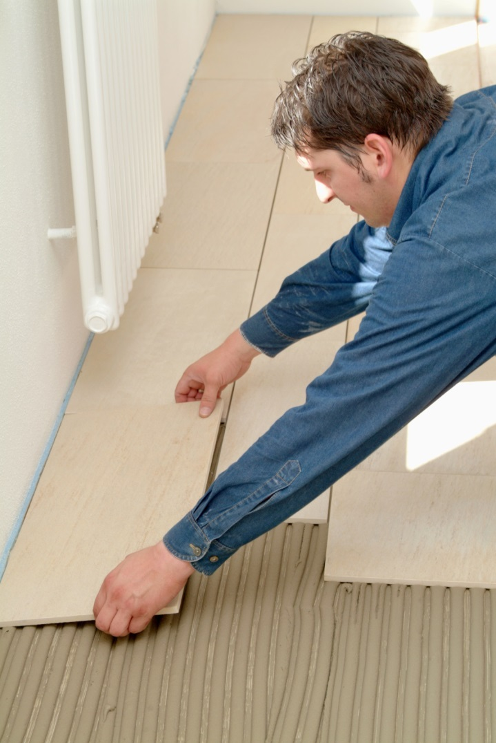
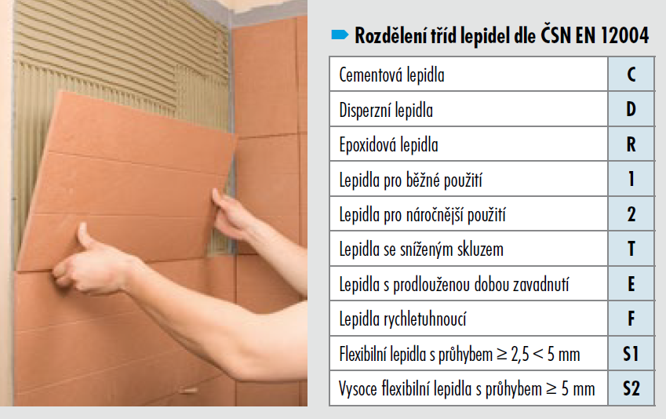
Rozdělení lepidel na obklady a dlažby
Jak vybrat správné lepidlo?

Slide 28
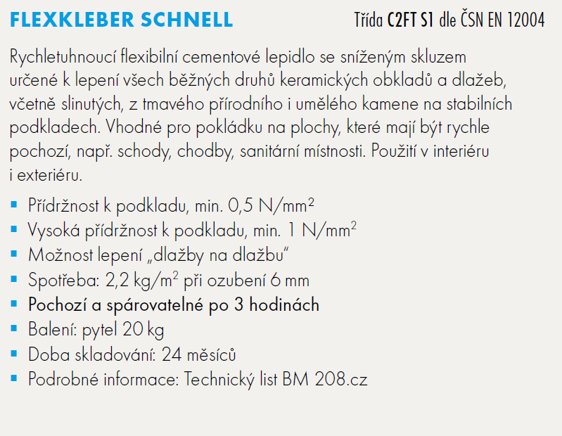
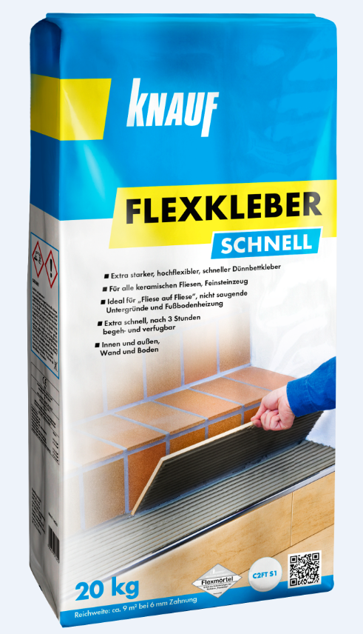
Izolace proti vlhkosti v každé koupelně

Slide 29
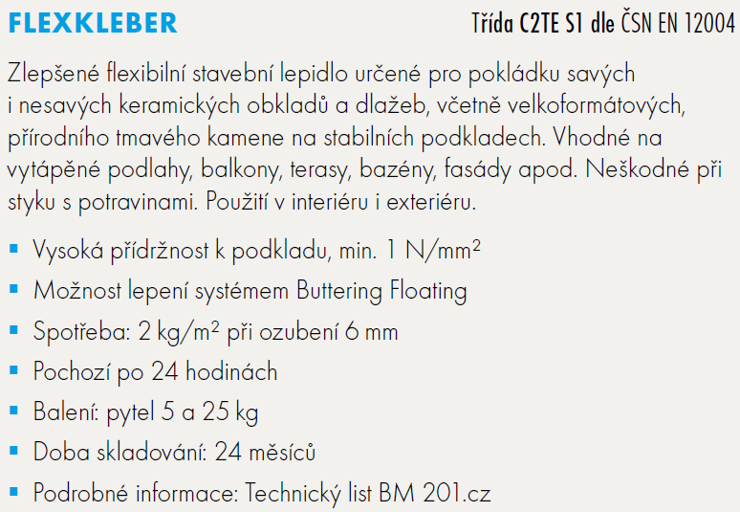
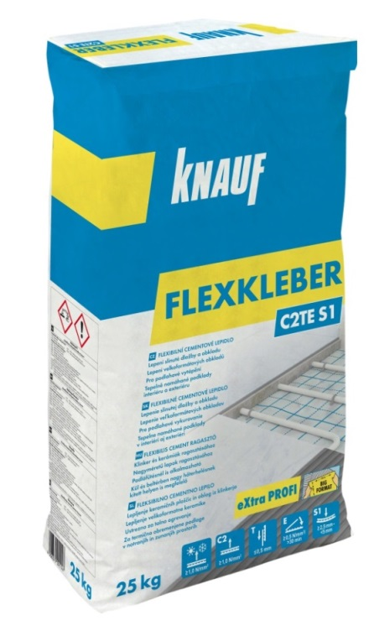
Izolace proti vlhkosti v každé koupelně

Slide 30


Izolace proti vlhkosti v každé koupelně

Slide 31

Spárování obkladu a údržba povrchů
Jak vytvořit jedinečný vzhled koupelny?

Slide 32


Izolace proti vlhkosti v každé koupelně

Slide 33


Izolace proti vlhkosti v každé koupelně

Slide 34


Izolace proti vlhkosti v každé koupelně

Slide 35


Izolace proti vlhkosti v každé koupelně

Slide 36


Izolace proti vlhkosti v každé koupelně

Slide 37



Izolace proti vlhkosti v každé koupelně

Slide 38

Izolace proti vlhkosti v každé koupelně

Slide 39

Děkuji za pozornost!
Praha - Jarov / 2019
vana.vladimir@knauf.cz

